Slide 1
BPMN定时事件使用场景
指定日期开启流程实例
24小时任务未办理短信提醒
3天未审核则主管领导介入
Notes:
启动流程中,日期可以用，持续与循环都不能用。但是不影响边界与中间事件。
act_ru_timer_job

Slide 2
定时事件类型
Time date:日期，什么时间触发
Time duration:持续延时多长时间后触发
Time cycle:循环，循环规则
Notes:
例：P10D
例：2021-12-12T12:12:23
例：R3/PT10S 表示重复3次，每次间隔10秒

Slide 3
时间例子
2021-08-30T15:23:59
Notes:
例：P10D
例：2021-12-12T12:12:23
例：R3/PT10 表示重复3次，每次间隔10小时

Slide 4
持续例子
持续例子：
P1DT1M - 一天一分钟执行一次
P1W - 一周执行一次
PT1H - 一小时执行一次
PT10S - 十秒执行一次
说明：
P 开始标记
1Y - 一年
2M - 两个月
10D - 十天
T - 时间和日期分的割标记
2H - 两个小时
30M - 三十分钟
15S 十五秒钟
Notes:
例：P10D
例：2021-12-12T12:12:23
例：R3/PT10 表示重复3次，每次间隔10小时

Slide 5
循环例子
循环3次/开始循环时间/每次间隔：R3/2021-07-30T19:12:00/PT1M
执行2次，1分钟执行一次：R2/PT1M
无限循环/时间间隔/结束时间：R/PT1M/2021-01-01
变量无限循环：<timeCycle>R/PT1H/${EndTime}</timeCycle>
Notes:
act_ru_timer_job表
ISO8601时间格式
<timeDuration>PT1M</timeDuration>
PT3600S
PT1H
运行间隔以"P"开始，和上面一样也是用"T"分割日期和时间，如P1Y2M10DT2H30M15S
P 开始标记
1Y - 一年
2M - 两个月
10D - 十天
T - 时间和日期分的割标记
2H - 两个小时
30M - 三十分钟
15S 十五秒钟
例子，注意如果没有年月日，"T"也不能省略
P1DT1M - 一天一分钟执行一次
P1W - 一周执行一次
PT1H - 一小时执行一次
PT10S - 十秒执行一次
-----------------------------------------
2011-03-11T12:13:14
<timeDate>2020-07-30T16:24:59</timeDate>
-------------------------------------
<timerEventDefinition>
<timeCycle activiti:endDate="2019-07-13T16:42:11+00:00">R3/PT4H</timeCycle>
</timerEventDefinition>
或者
<timerEventDefinition>
<timeCycle>R3/PT10H/${EndDate}</timeCycle>
</timerEventDefinition>
循环3次/开始循环时间/每次间隔
R3/2020-07-30T19:12:00/PT1M
无限循环/时间间隔/结束时间
R/PT1M/2025-01-01
执行5次，5分钟执行一次
R2/PT1M

Slide 6
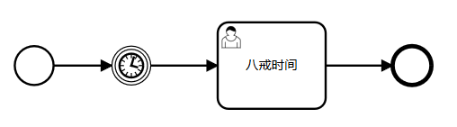
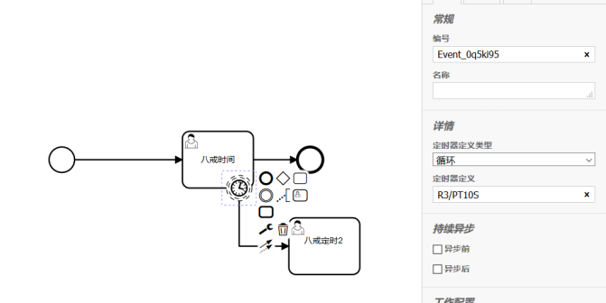
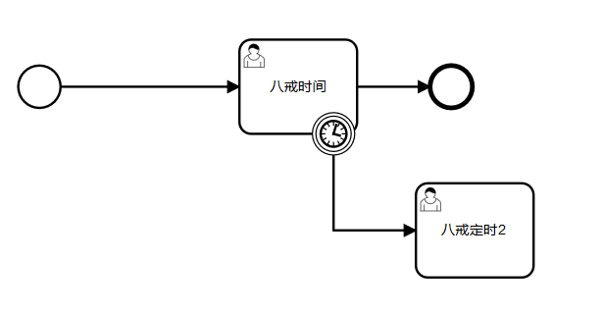
典型场景
任务阻塞到时间满足条件
非中断会一直产生任务，使用服务任务可以发短信
3天未审核则主管领导介入
3天未审核则主管领导办理

Slide 7
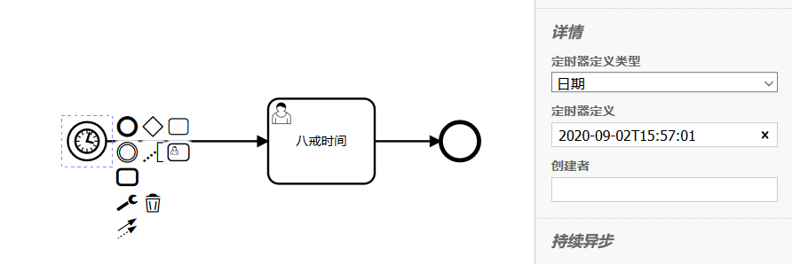
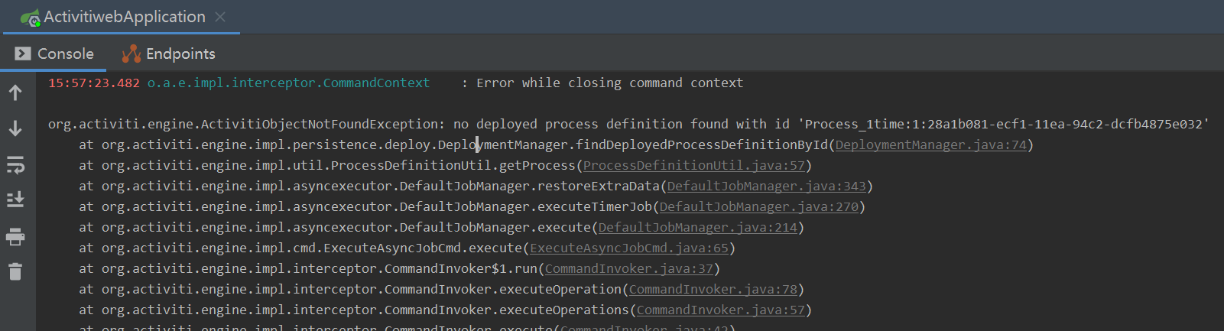
定时启动流程实例报错
Notes:
act_ru_timer_job表
ISO8601时间格式
<timeDuration>PT1M</timeDuration>
PT3600S
PT1H
运行间隔以"P"开始，和上面一样也是用"T"分割日期和时间，如P1Y2M10DT2H30M15S
P 开始标记
1Y - 一年
2M - 两个月
10D - 十天
T - 时间和日期分的割标记
2H - 两个小时
30M - 三十分钟
15S 十五秒钟
例子，注意如果没有年月日，"T"也不能省略
P1DT1M - 一天一分钟执行一次
P1W - 一周执行一次
PT1H - 一小时执行一次
PT10S - 十秒执行一次
-----------------------------------------
2011-03-11T12:13:14
<timeDate>2020-07-30T16:24:59</timeDate>
-------------------------------------
<timerEventDefinition>
<timeCycle activiti:endDate="2019-07-13T16:42:11+00:00">R3/PT4H</timeCycle>
</timerEventDefinition>
或者
<timerEventDefinition>
<timeCycle>R3/PT10H/${EndDate}</timeCycle>
</timerEventDefinition>
循环3次/开始循环时间/每次间隔
R3/2020-07-30T19:12:00/PT1M
无限循环/时间间隔/结束时间
R/PT1M/2025-01-01
执行5次，5分钟执行一次
R2/PT1M

